Slide 1
Г о р о д с к а я а в г у с т о в с к а я к о н ф е р е н ц и я
Тема секции:
«Актуальные направления деятельности дошкольной организации в вопросах качества ДО, наставничества, воспитания и профориентации»
НАСТАВНИЧЕСТВО
КАК ОДНА ИЗ ФОРМ СЕТЕВОГО ВЗАИМОДЕЙСТВИЯ
МАДОУ «Детский сад №1»

Slide 2

«Где сильна методическая работа, там … серьёзные результативные успехи педагогического коллектива».
В.П.Симонов
«Педагогический менеджмент»

Slide 3
НАСТАВНИЧЕСТВО – одна из форм передачи педагогического опыта, в ходе которой начинающий педагог практически осваивает персональные приемы под непосредственным руководством педагога – наставника.
НАСТАВНИК – опытный педагог учреждения, принимающий на себя функцию обучения молодого педагога в период прохождения им испытательного срока.
МОЛОДОЙ ПЕДАГОГ – работник учреждения в период обучения и вхождения в должность под руководством педагога – наставника.

Slide 4
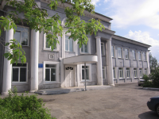
ГАПОУ СО
«РЕВДИНСКИЙ ПЕДАГОГИЧЕСКИЙ
КОЛЛЕДЖ»
ГО Ревда
Объединяться вместе - НАЧАЛО,
быть вместе - ПРОГРЕСС,
работать вместе - УСПЕХ.
Henry Ford

Slide 5
Договор
о практической подготовке обучающихся
ГАПОУ СО «Ревдинский педагогический колледж»
Предметом настоящего Договора является организация практической подготовки обучающихся
Руководитель по практической подготовке НАСТАВНИК
от Организации:
- обеспечивает организацию образовательной деятельности в форме практической подготовки при реализации компонентов образовательной программы;
- организует участие обучающихся в выполнении определенных видов работ, связанных с будущей профессиональной деятельностью;
- оказывает методическую помощь обучающимся при выполнении определенных видов работ, связанных с будущей профессиональной деятельностью;
- несет ответственность совместно с ответственным работником Профильной организации за реализацию компонентов образовательной программы в форме практической подготовки, за жизнь и здоровье обучающихся и работников Организации, соблюдение ими правил противопожарной безопасности, правил охраны труда, техники безопасности и санитарно-эпидемиологических правил и гигиенических нормативов;

Slide 6
ГАПОУ СО «РЕВДИНСКИЙ
ПЕДАГОГИЧЕСКИЙ КОЛЛЕДЖ»
Профессиональные модули 44.02.01 «Дошкольное образование»:
ПМ.01 Организация мероприятий, направленных на укрепление здоровья ребенка и его физическое развитие
ПМ 02. Организация различных видов деятельности
ПМ 03. Организация образовательной деятельности по основным общеобразовательным программам дошкольного образования
ПМ 04. Взаимодействие с родителями (лицами, их заменяющими) и сотрудниками образовательной организации
ПМ 05. Методическое обеспечение образовательного процесса

Slide 7
НАСТАВНИК - руководитель практики - это опытный педагог, знающий специалист, содействующий овладению будущими воспитателями профессиональными компетенциями и менеджер процессов саморазвития в профессионализации.
ПРЕДМЕТ
НАСТАВНИЧЕСТВА:
процесс передачи опыта профессиональной деятельности специалиста-воспитателя.
ЦЕЛЬ НАСТАВНИЧЕСТВА:
- оказание помощи будущим педагогам в их профессиональном становлении через
методическое сопровождение, раскрытие индивидуальных педагогических способностей и развитие профессионального мастерства.
- формирование потребности и готовности в постоянном саморазвитии и самосовершенствовании.

Slide 8
ЗАДАЧИ НАСТАВНИЧЕСТВА:
поддерживать интерес к педагогической деятельности через организацию знакомства с основами профессиональной деятельности воспитателя (ее нормативными и методическими аспектами);
осуществлять методическое сопровождение профессионального становления будущего педагога, развивая его способности самостоятельно и качественно выполнять задания по освоению необходимых видов деятельности в соответствии с ФГОС СПО (формировании умений теоретически обоснованно выбирать средства, методы и организационные формы воспитательно-образовательной работы)
проектирование развития личности каждого студента с учетом проблем профессионализации, определением путей их устранения, развивать творческий потенциал будущих педагогов мотивировать к развитию педагогического мастерства
с целью удовлетворения запросов по самообразованию.

Slide 9
ФУНКЦИИ НАСТАВНИЧЕСТВА:
Мотивирование на предстоящую деятельность, поддержание к ней интереса.
Инструктирование обучающегося по алгоритму выполнения заданий практического обучения.
Знакомство студентов-практикантов с образцами лучшего педагогического опыта в необходимом направлении профессионального развития.
Осуществление методического сопровождения процессов профессионализации студента-практиканта.
Осуществление контрольно-оценочной деятельности профессионального становления студента в процессе профессиональной практики.
Выявление затруднений в профессиональном становлении будущих воспитателей и определение путей их устранения через включение процессов саморазвития и самосовершенствования студента.

Slide 10
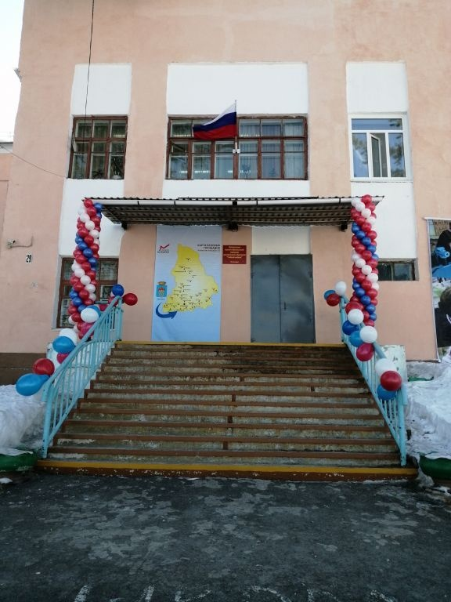
МАОУ ДО
"УЧЕБНЫЙ КОМБИНАТ"
ГО Дегтярск
«Как хорошо, когда у человека есть возможность выбрать себе профессию
не по необходимости, а сообразуясь
с душевными склонностями»
А. Апшерони

Slide 11
Договор
о социальном партнерстве
МАОУ ДО «Учебный комбинат»
Предмет Договора
сотрудничество
по организации
профессиональной подготовки
обучающихся и оказанию содействия МАОУ ДО «УК»
в организации учебного процесса, проведении производственной (по профилю специальности) практики, а также содействии в трудоустройстве выпускников МАОУ ДО «Учебный комбинат».
Цель Договора взаимодействие в целях повышения адекватности результатов деятельностиОУ потребностям регионального рынка труда, приближение подготовкиспециалистов к трбованию работодателя,укрепления связи обучения обучающихся с производством, социальной защищенности обучающихся, оказания содействия в трудоустройстве выпускников МАОУ ДО «УК»

Slide 12
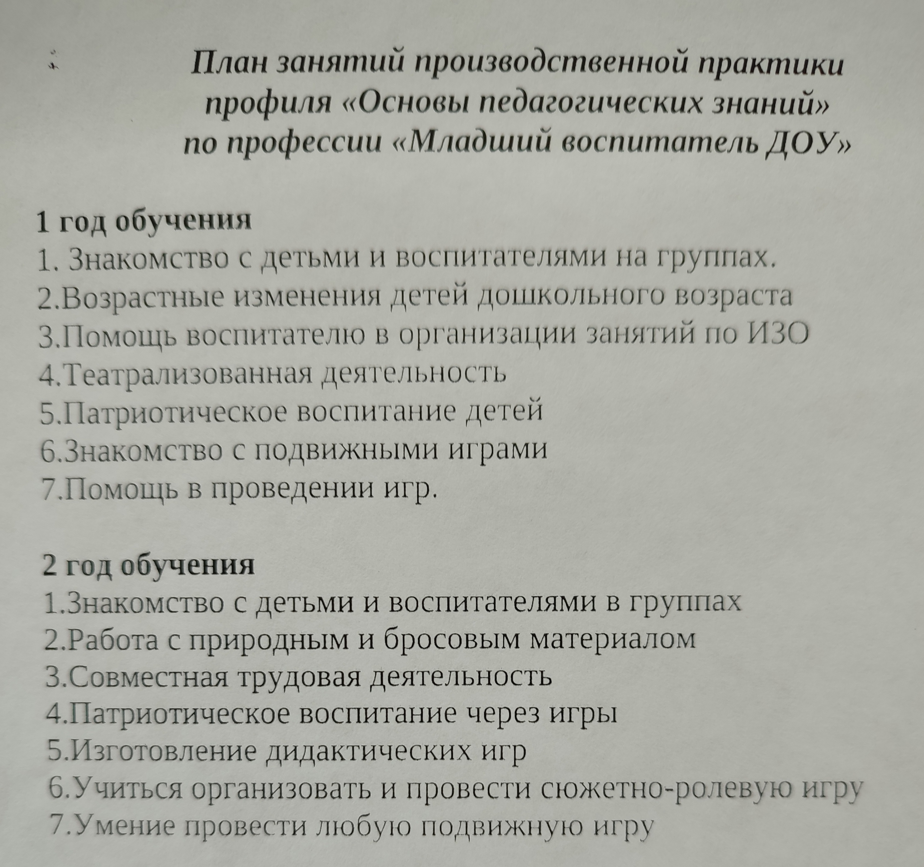
План занятий
производственной практики профиля
«ОСНОВЫ ПЕДАГОГИЧЕСКИХ ЗНАНИЙ»
по профессии «Младший воспитатель ДОУ»

Slide 13
По мнению В. А. Сластенина, профессиональная адаптация -
это процесс вхождения человека в профессию и гармонизация взаимодействия его
с профессиональной средой: адаптация
к профессиональной деятельности
(ее содержанию, целям, средствам, технологии осуществления), режиму и интенсивности деятельности,
к требованиям производственной, трудовой дисциплины, организационным нормам, правилам, к социально-профессиональному статусу (педагог ДОУ)

Slide 14

СПАСИБО ЗА ВНИМАНИЕ!

